Slide 1

שיעורים 9-10
הניסוי – תוקף הממצאים

Slide 2




4 סוגים של תוקף ממצאי ניסוי
תוקף מסקנה
סטטיסטית
תוקף פנימי
האם המשתנה הבלתי תלוי התצפיתי הוא זה שיצר את ההבדל בין התנאים במשתנה התלוי?
האם אפשר לסמוך על המסקנה הסטטיסטית שקיבלנו?
תוקף חיצוני
תוקף מבנה
עד כמה אפשר להכליל את ממצאי הניסוי?
עד כמה אפשר להסיק מהממצאים ברמה התצפיתית לרמה התאורטית?

Slide 3
4 סוגים של תוקף ממצאי ניסוי
תוקף מסקנה
סטטיסטית
תוקף פנימי
האם המשתנה הבלתי תלוי התצפיתי הוא זה שיצר את ההבדל בין התנאים במשתנה התלוי?
האם אפשר לסמוך על המסקנה הסטטיסטית שקיבלנו?
תוקף חיצוני
תוקף מבנה
עד כמה אפשר להכליל את ממצאי הניסוי?
עד כמה אפשר להסיק מהממצאים ברמה התצפיתית לרמה התאורטית?

Slide 4
האם אפשר לסמוך על המסקנה הסטטיסטית שקיבלנו?
תוקף מסקנה סטטיסטית
 |  | מציאות
 |  | יש אפקט | אין אפקט
מסקנה סטטיסטית (תוצאות המבחן) | יש אפקט | תקפה (עוצמה) פגיעה | טעות מסוג ראשון (אלפא)
 | אין אפקט | טעות מסוג שני (בטא) | תקפה (רמת ביטחון) דחייה נכונה

Slide 5
האם אפשר לסמוך על המסקנה הסטטיסטית שקיבלנו?
תוקף מסקנה סטטיסטית
הגדלת רמת הבטחון
והקטנת הטעות מסוג ראשון
רמת בטחון – הסיכוי להסיק שאין אפקט כשבאמת אין אפקט
טעות מסוג ראשון (אלפא) – הסיכוי להסיק שיש אפקט כאשר אין אפקט
קביעת מקדם טעות נמוך (α קטנה)
מספר השוואות קטן (המנעות מניפוח של α)

Slide 6
האם אפשר לסמוך על המסקנה הסטטיסטית שקיבלנו?
תוקף מסקנה סטטיסטית
הגדלת העוצמה הסטטיסטית
והקטנת הטעות מסוג שני
עוצמה סטטיסטית – הסיכוי להסיק שיש אפקט כאשר יש אפקט
טעות מסוג שני (בטא) – הסיכוי להסיק שאין אפקט כאשר יש אפקט
שימוש במבחן סטטיסטי פרמטרי (לעומת א-פרמטרי)
שימוש במבחן חד-צדדי (לעומת דו-צדדי)
לקיחת מדגם גדול יותר
הגדלת השונות האמיתית
הקטנת השונות המקרית

Slide 7
השפעת מהימנות כלי המדידה על העוצמה הסטטיסטית
מהימנות נמוכה של כלי המדידה של המשתנה התלוי
 | קבוצה א' |  |  | קבוצה ב'
ציונים אמיתיים שונות בין: 2 שונות בתוך: 0 | 6 | 6 | 6 | 4 | 4 | 4
כלי א' (מהימנות גבוהה) ציונים נצפים שונות בין: 2 שונות בתוך: 2 | 7 | 6 | 5 | 5 | 4 | 3
כלי ב' (מהימנות נמוכה) ציונים נצפים שונות בין: 2 שונות בתוך: 4 | 8 | 6 | 4 | 6 | 4 | 2
טעויות מקריות גדולות בכל ציון נצפה
שונות גדולה בתוך הקבוצות
פגיעה בעוצמה

Slide 8
4 סוגים של תוקף ממצאי ניסוי
תוקף מסקנה
סטטיסטית
תוקף פנימי
האם המשתנה הבלתי תלוי התצפיתי הוא זה שיצר את ההבדל בין התנאים במשתנה התלוי?
האם אפשר לסמוך על המסקנה הסטטיסטית שקיבלנו?
תוקף חיצוני
תוקף מבנה
עד כמה אפשר להכליל את ממצאי הניסוי?
עד כמה אפשר להסיק מהממצאים ברמה התצפיתית לרמה התאורטית?

Slide 9
האם המשתנה הבלתי תלוי התצפיתי הוא זה שיצר את ההבדל בין התנאים במשתנה התלוי?
תוקף פנימי
מה שמאיים על התוקף הפנימי - ארטיפקטים
ארטיפקט - משתנה תצפיתי שגרם להבדלים במשתנה התלוי (והוא אינו המשתנה הבלתי תלוי התצפיתי)

Slide 10
האם המשתנה הבלתי תלוי התצפיתי הוא זה שיצר את ההבדל בין התנאים במשתנה התלוי?
תוקף פנימי
סימון מערכי מחקר
(כל שורה היא קבוצת ניסוי ומסתכלים מימין לשמאל)
מדידה (של המשתנה התלוי) | O
מניפולציה | X
הקצאה מקרית (רנדומיזציה) | R
בלי הקצאה מקרית | ---
מערך "אחרי" בלבד עם קבוצת ביקורת
O₁ | X | R
O₂ |  | R
דוגמא:

Slide 11

פעילות מס' 2
תארו את שני המערכים הבאים:
מערך "לפני-אחרי" בלי קבוצת ביקורת
O₂ | X | O₁
מערך "לפני-אחרי" עם קבוצת ביקורת שאינה זהה
O₂ | X | O₁
--------------------------------------
O₄ |  | O₃

Slide 12
האם המשתנה הבלתי תלוי התצפיתי הוא זה שיצר את ההבדל בין התנאים במשתנה התלוי?
תוקף פנימי
איומים על התוקף הפנימי
היסטוריה - אירועים חיצוניים שהתרחשו בזמן הניסוי והשפיעו על המשתנה התלוי
מדידה אחרי | מניפולציה | מדידה לפני
O₂ | X | O₁
Y
בשילה - תהליכים פנימיים שהתרחשו אצל המשתתפים בזמן הניסוי כתוצאה ממעבר הזמן, והשפיעו על המשתנה התלוי

Slide 13
האם המשתנה הבלתי תלוי התצפיתי הוא זה שיצר את ההבדל בין התנאים במשתנה התלוי?
תוקף פנימי
איומים על התוקף הפנימי
ברירה (סלקציה) - הבדלים שהיו קיימים מראש בין קבוצות הניסוי גרמו לתוצאות
O₁ | X | ניסוי:
----------------------------
O₂ |  | ביקורת:
נשירה - מצב בו משתתפים בעלי תכונות מסוימות נושרים מקבוצות מסוימות
בנוסף - יכול להיווצר מצב בו קבוצות שהיו שוות בתחילת הניסוי הופכות לשונות זו מזו בשל אינטראקציה בין המב"ת לנשירה

Slide 14
האם המשתנה הבלתי תלוי התצפיתי הוא זה שיצר את ההבדל בין התנאים במשתנה התלוי?
תוקף פנימי
איומים על התוקף הפנימי
מדידה - המדידה הראשונה היא זו שהשפיעה על ערכי המדידה אחרי המניפולציה (ולא המניפולציה עצמה)
(רלוונטי רק במערך בו יש מדידה לפני המניפולציה ואחריה)
מדידה אחרי | מניפולציה | מדידה לפני
O₂ | X | O₁
מכשור - מכשיר המדידה השתנה בין המדידות, כך שההבדלים נובעים מהשינוי בו ולא מהמניפולציה

Slide 15

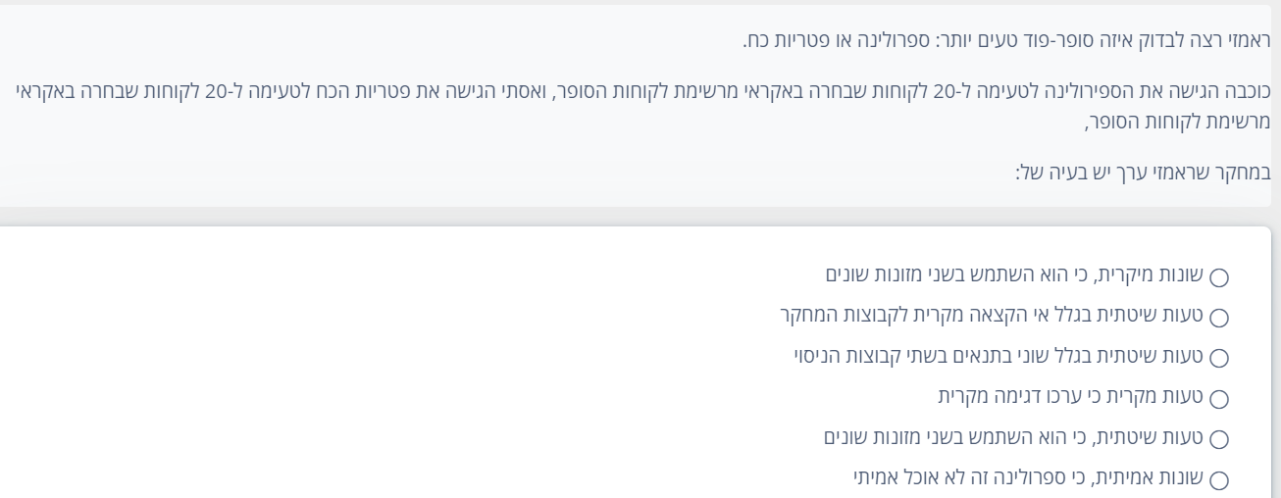
שאלת קופה ראשית של השבוע שעבר:
במאמא מחכה עוד שאלת קופה ראשית!

Slide 16
האם המשתנה הבלתי תלוי התצפיתי הוא זה שיצר את ההבדל בין התנאים במשתנה התלוי?
תוקף פנימי
איומים על התוקף הפנימי
רגרסיה לממוצע - אם המשתתפים נבחרו ע"ס ציונים קיצוניים, סביר שבמדידה השנייה ממוצע הציונים יתקרב לממוצע באוכלוסיה – כלומר השינוי חל מסיבות סטטיסטיות ולא בגלל המניפולציה
(רלוונטי רק במערך בו יש מדידה לפני המניפולציה ואחריה, והמדידה אינה עם מהימנות מושלמת)
מדידה אחרי | מניפולציה | מדידה לפני
O₂ | X | O₁
ציונים קיצוניים

Slide 17
האם המשתנה הבלתי תלוי התצפיתי הוא זה שיצר את ההבדל בין התנאים במשתנה התלוי?
תוקף פנימי
איומים על התוקף הפנימי
ממוצע
ממוצע

Slide 18
האם המשתנה הבלתי תלוי התצפיתי הוא זה שיצר את ההבדל בין התנאים במשתנה התלוי?
תוקף פנימי
איומים על התוקף הפנימי
מדידה שנייה
מדידה ראשונה

Slide 19
האם המשתנה הבלתי תלוי התצפיתי הוא זה שיצר את ההבדל בין התנאים במשתנה התלוי?
תוקף פנימי
איומים על התוקף הפנימי - אינטראקציות
אינטראקציות בין איומים - מצבים בהם אם היו איומים נפרדים לא הייתה להם השפעה, אך השילוב שלהם מייצר ארטיפקט

Slide 20
האם המשתנה הבלתי תלוי התצפיתי הוא זה שיצר את ההבדל בין התנאים במשתנה התלוי?
תוקף פנימי
איומים על התוקף הפנימי - אינטראקציות
אינטראקציה בין ברירה לבשילה - מצב בו קבוצות שונות זו מזו (אך שהיו זהות במשתנה התלוי) הבשילו בקצב שונה
(רלוונטי רק במערך בו יש מספר קבוצות ומדידה לפני המניפולציה ואחריה, אך לא הייתה הקצאה רנדומלית)
מדידה אחרי | מניפולציה | מדידה לפני
O₂ | X | O₁
------------------------------------------------------------------------------------------------------------------
O₄ |  | O₃

Slide 21
האם המשתנה הבלתי תלוי התצפיתי הוא זה שיצר את ההבדל בין התנאים במשתנה התלוי?
תוקף פנימי
איומים על התוקף הפנימי - אינטראקציות
אינטראקציה בין ברירה לרגרסיה לממוצע - מצב בו קבוצות שונות זו מזו (אך שהיו זהות במשתנה התלוי) עברו רגרסיה לממוצע לכיוונים שונים
(רלוונטי רק במערך בו יש מספר קבוצות ומדידה לפני המניפולציה ואחריה, לא הייתה הקצאה רנדומלית, ולפחות קבוצה אחת נבחרה ע"ס ציונים קיצוניים)
מדידה אחרי | מניפולציה | מדידה לפני
O₂ | X | O₁
------------------------------------------------------------------------------------------------------------------
O₄ |  | O₃

Slide 22
האם המשתנה הבלתי תלוי התצפיתי הוא זה שיצר את ההבדל בין התנאים במשתנה התלוי?
תוקף פנימי
איומים על התוקף הפנימי - אינטראקציות
אינטראקציה בין ברירה לרגרסיה לממוצע - מצב בו קבוצות שונות זו מזו (אך שהיו זהות במשתנה התלוי) עברו רגרסיה לממוצע לכיוונים שונים
בית ספר טוב
(נלקחים התלמידים שקיבלו ציונים נמוכים במבחן)
בית ספר לא טוב
(נלקחים התלמידים שקיבלו ציונים גבוהים במבחן)

Slide 23
4 סוגים של תוקף ממצאי ניסוי
תוקף מסקנה
סטטיסטית
תוקף פנימי
האם המשתנה הבלתי תלוי התצפיתי הוא זה שיצר את ההבדל בין התנאים במשתנה התלוי?
האם אפשר לסמוך על המסקנה הסטטיסטית שקיבלנו?
תוקף חיצוני
תוקף מבנה
עד כמה אפשר להכליל את ממצאי הניסוי?
עד כמה אפשר להסיק מהממצאים ברמה התצפיתית לרמה התאורטית?

Slide 24
עד כמה אפשר להסיק מהממצאים ברמה התצפיתית לרמה התאורטית?
תוקף מבנה
ה ר מ ה ה ת י א ו ר ט י ת
איומים על תוקף המבנה
מ"ת תיאורטי
מה שרוצים לבדוק
מב"ת תיאורטי
הגדרה
אופרציונלית
הגדרה
אופרציונלית
מ"ת תצפיתי
מב"ת תצפיתי
מה שנבדק במחקר
ה ר מ ה ה ת צ פ י ת י ת

Slide 25
עד כמה אפשר להסיק מהממצאים ברמה התצפיתית לרמה התאורטית?
תוקף מבנה
מב"ת
תצפיתי
מב"ת
תיאורטי
לא נמצא
קשר במחקר
יש קשר
במציאות
מ"ת
תיאורטי
מ"ת
תצפיתי

Slide 26
עד כמה אפשר להסיק מהממצאים ברמה התצפיתית לרמה התאורטית?
תוקף מבנה
איומים על תוקף המבנה
מ"ת
מב"ת
העדר מיצוי
העדר בלבדיות
העדר מיצוי
העדר בלבדיות
קונפאונדינג
(confounding)

Slide 27
עד כמה אפשר להסיק מהממצאים ברמה התצפיתית לרמה התאורטית?
תוקף מבנה
העדר בלבדיות במב"ת
בניגוד ל:
קונפאונדינג (confounding) - משתנה תיאורטי נוסף שתופעל ע"י המשתנה הבלתי תלוי התצפיתי, והוא ההסבר לתוצאות
(איום על תוקף המבנה)
ארטיפקט - משתנה תצפיתי שפעל בנפרד מהמשתנה הבלתי תלוי התצפיתי, והוא ההסבר לתוצאות
(איום על התוקף הפנימי)
אם היה ארטיפקט -
המב"ת התצפיתי לא גרם לשינוי במשתנה התלוי
אם היה קונפאונדינג - המב"ת התצפיתי אכן גרם לשינוי במשתנה התלוי

Slide 28
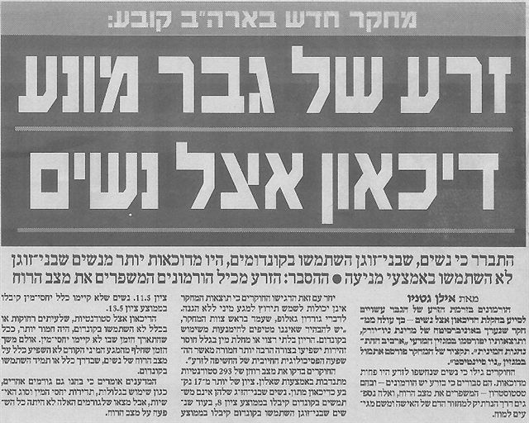

Slide 29
ברמה התצפיתית | ברמה התיאורטית
דיווח על קיום יחסי מין/שימוש בקונדום | חשיפה לזרע | מב"ת (הסיבה)
ציון בשאלון דיכאון | רמת דיכאון | מ"ת (התוצאה)
מדוע מידת הנאה מסקס זה קונפאונדינג?
דיכאון
קיום יחסי מין/שימוש בקונדום
ברמה התצפיתית:
מידת
הנאה מסקס
חשיפה
לזרע
ברמה התיאורטית:
ולכן ייתכן ש:
דיכאון
מידת הנאה מסקס
ולא:
דיכאון
חשיפה לזרע

Slide 30
עד כמה אפשר להסיק מהממצאים ברמה התצפיתית לרמה התאורטית?
תוקף מבנה
איומים על תוקף המבנה
מ"ת
מב"ת
העדר מיצוי
העדר בלבדיות
העדר מיצוי
העדר בלבדיות
קונפאונדינג
(confounding)

Slide 31
4 סוגים של תוקף ממצאי ניסוי
תוקף מסקנה
סטטיסטית
תוקף פנימי
האם המשתנה הבלתי תלוי התצפיתי הוא זה שיצר את ההבדל בין התנאים במשתנה התלוי?
האם אפשר לסמוך על המסקנה הסטטיסטית שקיבלנו?
תוקף חיצוני
תוקף מבנה
עד כמה אפשר להכליל את ממצאי הניסוי?
עד כמה אפשר להסיק מהממצאים ברמה התצפיתית לרמה התאורטית?

Slide 32
עד כמה אפשר להכליל את ממצאי הניסוי?
תוקף חיצוני
הכללה מעבר לסביבת הניסוי
הכללה מעבר לזמן בו נערך הניסוי
הכללה מעבר למסגרת הדגימה

Slide 33
חוקר בדק את ההשערה שאכזבה ספציפית יוצרת ירידה באופטימיות הכללית. לשם כך הוא חילק נבדקים לשתי קבוצות, שביצעו מבחן יכולת ולאחריו התבקשו להעריך את ציונם במבחן. לקבוצת הביקורת נאמר שהם העריכו נכון את תוצאותיהם, ואילו לקבוצת הניסוי נאמר שציוניהם נמוכים יותר מההערכות שנתנו. לאחר מכן מלאו כל הנבדקים שאלון אופטימיות כללית. נמצא שבאופן מובהק ממוצע האופטימיות בקבוצת הניסוי היה נמוך יותר מאשר בקבוצת הביקורת.
ב. מקפרין טען שיש לסייג את ממצאי הניסוי, כיוון שמדובר בתקופה בה האופטימיות הכללית ירודה. לאיזה תוקף מהווים דבריו איום:
תוקף המסקנה הסטטיסטית.
התוקף הפנימי.
תוקף המבנה.
התוקף החיצוני.
דבריו אינם מהווים איום לתוקף.
בהמשך לשאלה הקודמת, א. דוכין טען שיש לסייג את הממצאים, כיוון שיתכן שהאופטימיות הנמוכה יותר בקבוצת הניסוי נובעת מהבושה שחשו הנבדקים בפני הנסיין בעקבות הערכות היתר שנתנו לעצמם. לאיזה תוקף מהווים דבריו איום:
תוקף המסקנה הסטטיסטית.
התוקף הפנימי.
תוקף המבנה.
התוקף החיצוני.
דבריו אינם מהווים איום לתוקף.

Slide 34
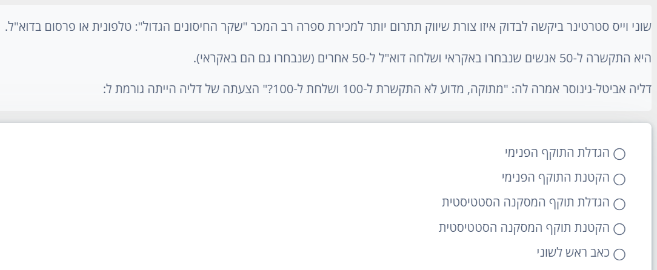
שאלת קופה ראשית של השבוע שעבר:
במאמא מחכה עוד שאלת קופה ראשית!

